Slide 1



TITULO TCC
Vinicio Shurman Moreira
Nathanaely R.L. Mendes
Técnico em Desenvolvimento de Sistemas

Slide 2
ROTEIRO
1
2
3
4
5
Situação Problema
Pesquisa de campo
Apresentação
Objetivo
Metodologia
6
7
8
9
10
Explicação
Apresentação do sistema
Referencial Teórico
7
Resultados
Considereções Finais
Referências Bibliográficas
6

Slide 3
ANZEN
1
Centro Paula Souza - Etec de Hortolândia
Introdução
Virtual Label- Rótulo Virtual
Integrantes:
Professor Orientador: Priscila B.Martins
Resumo
O objetivo é de ajudar os usuarios a controlarem seus gatos mensais para melhorar sua situação financeira

Slide 4
ANZEN
2
OBJETIVO GERAL:
O objetivo é tornar simple e incentivar a prática do controle financeiro pessoal
Objetivo
OBJETIVO ESPECÍFICO:
Tem como principal objetivo fornecer, de forma simples e facil, um controle financeiro para usuarios que normalmente não controlam suas finanças

Slide 5
ANZEN
3
Ao se deparar com a defasagem e o modo arcaico do formato de apresentação das informações de rótulos de embalagens dos produtos em mais de 4 (QUATRO) décadas. Baseado nisso, vimos à necessidade de contribuir com a evolução de forma tecnológica em relação a esta situação. Forma esta, que torna mais simples, econômica e rápida em relação à atualização proposta para estas mesmas embalagens.
Problemática

Slide 6
ANZEN
4
Explicação
Escreva sobre seu referêncial teórico

Slide 7
ANZEN
5
Apresentação do Sistema
6
Apresente as telas ou imagens do seu software

Slide 8
ANZEN
6
Na metodologia foi necessária uma a pesquisa quantitativa, onde recolhemos alguns dados estatísticos de acordo com a pesquisa de campo realizada com os alunos e alguns professores de nutrição da ETEC de Hortolândia e profissionais da área de Saúde e Nutrição, e a pesquisa qualitativa. E essas pesquisas nos ajudaram a relacionar as informações fornecidas através dos rótulos das embalagens dos produtos com o aplicativo Virtual Label trazendo-as de forma mais fácil, simples e compreensível para o consumidor.
7
Metodologia

Slide 9
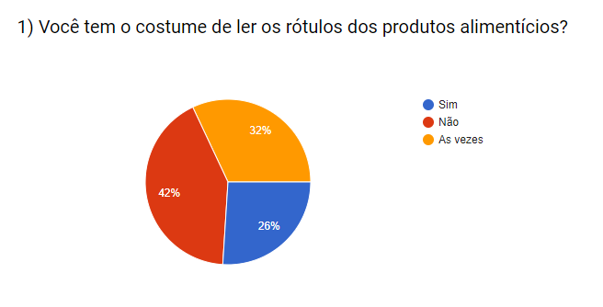
Figura 6 Gráfico referente aos entrevistados que costumam ler os rótulos alimentícios
ANZEN
7
Resultados das pesquisas de campo feita com alunos da ETEC de Hortolândia:
Pesquisa de Campo
Gráfico referente aos entrevistados que costumam ler os rótulos alimentícios

Slide 10
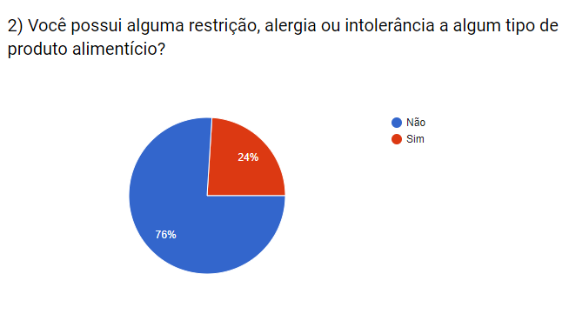
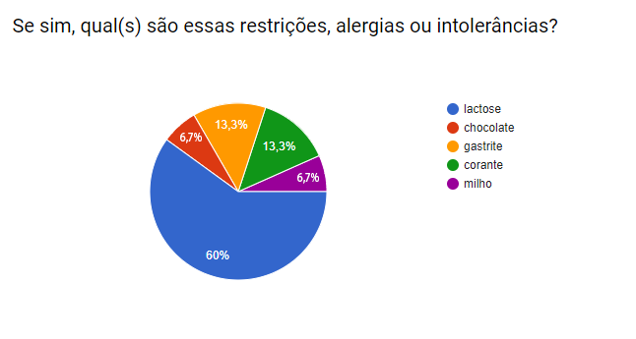
Figura 6 Gráfico referente aos entrevistados que costumam ler os rótulos alimentícios
ANZEN
7
Gráfico referente á quantidade de entrevistados que contém alguma restrição alimentar
Pesquisa de Campo
Gráfico referente ás restrições alimentares dos entrevistados

Slide 11
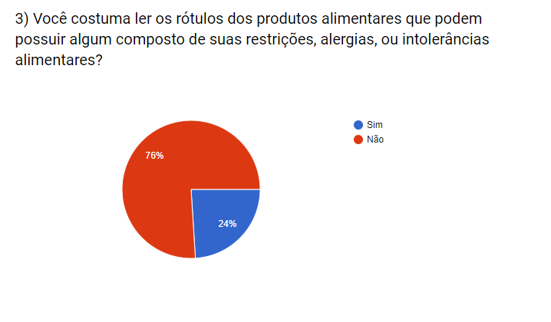
Figura 6 Gráfico referente aos entrevistados que costumam ler os rótulos alimentícios
ANZEN
7
Pesquisa de Campo
Gráfico referente aos entrevistados que tem o costume de ler os rótulos de alimentos quando há uma chance de conter o alimento que é restrito

Slide 12
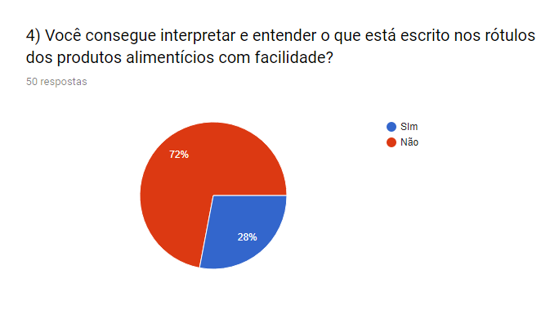
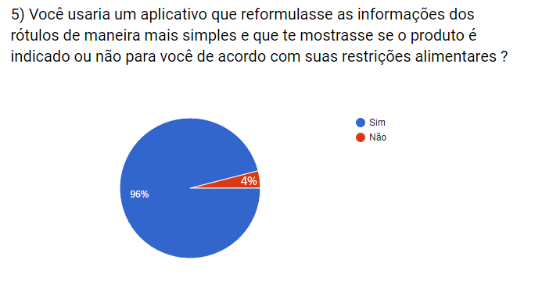
Figura 6 Gráfico referente aos entrevistados que costumam ler os rótulos alimentícios
ANZEN
7
Gráfico referente aos entrevistados que compreendem os rótulos alimentares com facilidade.
Pesquisa de Campo
Gráfico referente aos entrevistados que usariam o aplicativo Virtual Label.

Slide 13
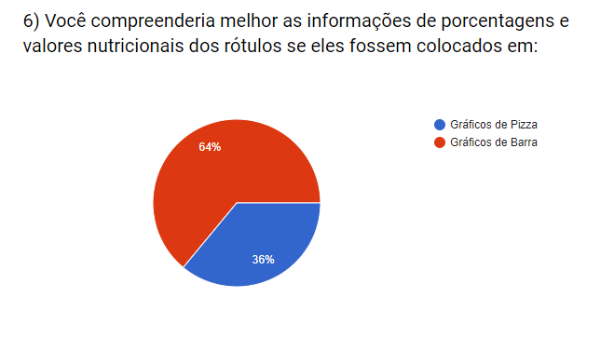
Figura 6 Gráfico referente aos entrevistados que costumam ler os rótulos alimentícios
ANZEN
7
Pesquisa de Campo
Gráfico referente à preferência de gráfico dos entrevistados

Slide 14
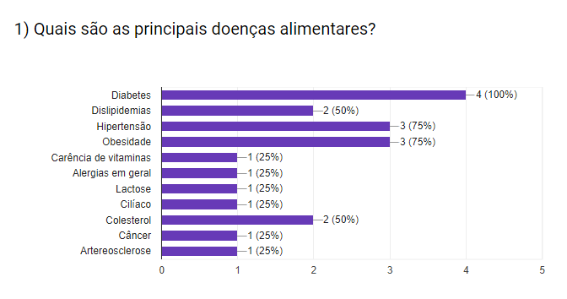
Figura 6 Gráfico referente aos entrevistados que costumam ler os rótulos alimentícios
ANZEN
Resultados das pesquisas de campo feita com profissionais da área de saúde e professores do curso de nutrição da ETEC de Hortolândia:
7
Pesquisa de Campo
Gráfico referente as principais doenças alimentares segundo os profissionais entrevistados.

Slide 15
Figura 6 Gráfico referente aos entrevistados q2)Quais são os períodos de idade em escala alimentar?
Infância (0-1)
Criança (2-12)
Adolescente (13-18)
Adulto (19-64)
Idoso (65- até a morte)
ue costumam ler os rótulos alimentícios
ANZEN
7
2)Quais são os períodos de idade em escala alimentar?
Infância (0-1)
Criança (2-12)
Adolescente (13-18)
Adulto (19-64)
Idoso (65- até a morte)
Pesquisa de Campo
Resultado apresentado referente aos períodos de idade em escala alimentar de acordo com os profissionais.

Slide 16
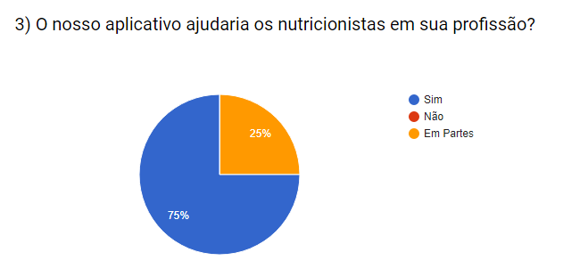
Figura 6 Gráfico referente aos entrevistados que costumam ler os rótulos alimentícios
ANZEN
7
Pesquisa de Campo
Gráfico referente a funcionalidade do aplicativo Virtual Label em auxiliar os nutricionistas em suas consultas com os pacientes de acordo com os profissionais.

Slide 17
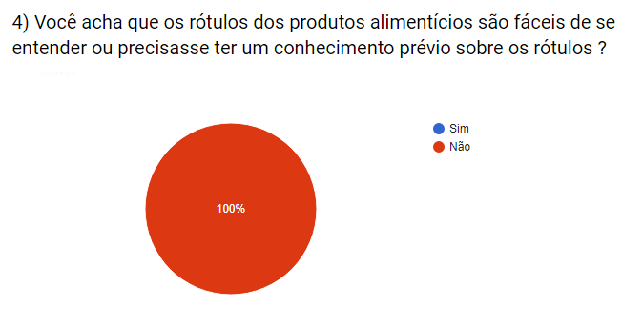
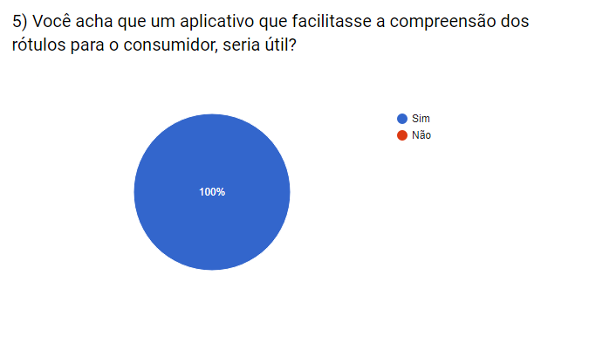
Figura 6 Gráfico referente aos entrevistados que costumam ler os rótulos alimentícios
ANZEN
7
Gráfico referente a facilidade de compreensão dos rótulos pelo consumidor de acordo com os profissionais.
Pesquisa de Campo
Gráfico sobre a utilidade do aplicativo Virtual Label para o consumidor de acordo com os profissionais.

Slide 18
Figura 6 Gráfico referente aos entrevistados q2)Quais são os períodos de idade em escala alimentar?
Infância (0-1)
Criança (2-12)
Adolescente (13-18)
Adulto (19-64)
Idoso (65- até a morte)
ue costumam ler os rótulos alimentícios
ANZEN
7
6) Você tem alguma sugestão ou alguma informação a acrescentar a nossa pesquisa ou ao nosso aplicativo?
Deveria haver uma orientação nutricional em conjunto com o uso do aplicativo, para o consumidor não achar que pode usar somente o aplicativo e excluir um acompanhamento de um especialista.
Acho que ele corresponde ao esperado e ajudaria os nutricionistas a fazer uma reeducação alimentar com seus pacientes.
Que o aplicativo tenha uma função de comparação de produtos, onde quando um produto não for recomendável para consumo, seja sugerido um produto similar aquele produto.
Adicionar a função de leitura de QR code para tornar mais abrangente a leitura de dados dos alimentos.
Pesquisa de Campo
Resultado apresentado

Slide 19
ANZEN
8
Resultados
Apresentar os resultados encontrados ou esperados com esse projeto.

Slide 20
Com este trabalho, conseguimos levar um melhor entendimento aos consumidores a respeito dos alimentos que estão consumindo, dentre esses consumidores, tivemos uma maior preocupação com os alérgicos, intolerantes e pessoas que contém algum tipo de restrição alimentar. E com isso consideramos que este trabalho venha a fazer jus aos seus propósitos, passando a atender as dificuldades existentes na vida dos consumidores, que por sua maioria, compartilham de complicações na hora de realizar a leitura e compreensão dos rótulos de produtos alimentícios. Esperamos por fim, que este trabalho venha a ajudar a resolver os problemas em pauta da ANVISA referente às questões da reformulação dos rótulos.
ANZEN
E com isso consideramos que este trabalho venha a fazer jus aos seus propósitos, passando a atender as dificuldades existentes na vida dos consumidores, que por sua maioria, compartilham de complicações na hora de realizar a leitura e compreensão dos rótulos de produtos alimentícios.
9
Considerações Finais
Com este trabalho, conseguimos levar um melhor entendimento aos consumidores a respeito dos alimentos que estão consumindo, dentre esses consumidores, tivemos uma maior preocupação com as pessoas que contém algum tipo de restrição alimentar.
Esperamos por fim, que este trabalho venha a ajudar a resolver os problemas em pauta da ANVISA referente às questões da reformulação dos rótulos.

Slide 21
ANZEN
10
Referências Bibliográficas
Colocar as referências bibliográficas.

